Slide 1
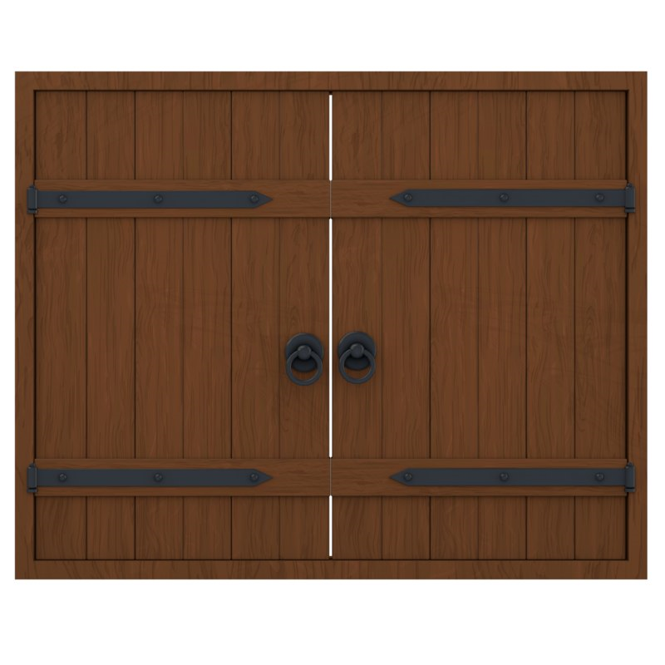
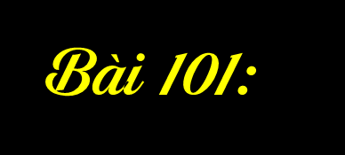



TOÁN
TOÁN

Slide 2
1. Trải nghiệm: “Mua sắm thông minh”.
a) Chuẩn bị:
- Mỗi nhóm một tờ ghi danh mục sản phẩm và giá bán.
- Kéo, keo dán giấy.
b) Thực hiện:
- Chọn 2 sản phẩm có tổng giá tiền không quá 50 000 đồng.
- Chọn 3 sản phẩm có tổng giá tiền gần 100 000 đồng.

Slide 3
Trên tờ 200.000 đồng là hòn Đỉnh Hương thuộc Vịnh Hạ Long (Quảng Ninh). Phiến đá có hình một lư hương khổng lồ đứng giữa biển khơi như một vật thiêng cúng tế trời đất.

Slide 4
Trên tờ 500.000 đồng là ngôi nhà tranh 5 gian tại Làng Sen, Nam Đàn, Nghệ An.

Slide 5
b) Thảo luận nhóm, kể một số đồ vật có giá bán khoảng hai trăm nghìn đồng, năm trăm nghìn đồng mà em biết.

